Slide 1
人工智能
八数码问题
1453381 曾鸣
2017.4.20

Slide 2
问题描述
实验目的和环境
算法和实现
结果演示

Slide 3
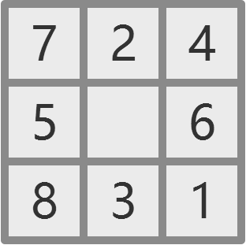
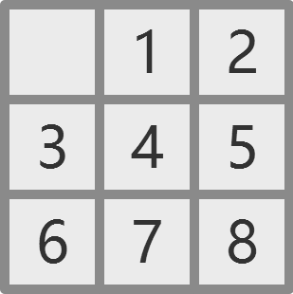
问题描述
在3×3方格盘上，放有八个数码，剩下一个位置为空，每一空格其上下左右的数码可移至空格。给定初始位置和目标位置，要求通过一系列的数码移动，将初始状态转化为目标状态。
初始状态
目标状态

Slide 4
形式化描述
● 状态：状态指定了8个棋子中的每一个以及空位在棋盘的9个方格上的分步。
● 初始状态：任何状态都可以被指定为初始状态。注意要到达任何一个给定的目标，可能的初始状态中恰好只有一半可以作为开始。
● 后继函数：用来产生通过四个行动（把空位向Left，Right，Up或Down移动）能够达到的合法状态。
● 目标测试：用来检测状态是否能匹配到目标布局。
● 路径耗散：每一个耗散值为1，因此整个路径的耗散值是路径中的步数。

Slide 5
实验目的和环境
● 实验目的
熟悉人工智能系统中的问题求解过程；
熟悉状态空间的启发式搜索算法的应用；
熟悉对八数码问题的建模、求解及编程语言的应用。
● 实验环境
硬件环境：
计算机型号：惠普Pavilion M4
内存：4.00GB
CPU：Intel Core i5 2.6GHz
软件环境：
操作系统：Windows10版本
IDE：Microsoft Visual Studio 15 社区版
实现语言：C++（C++11标准）

Slide 6
算法
● A*算法介绍
A*算法是一种常用的启发式搜索算法。在A*算法中，一个结点位置的好坏用估价函数来对它进行评估。A*算法的估价函数可表示为：
f(n) = g(n) + h(n)
f(n)是估价函数；
g(n)是起点到终点的最短路径值（也称为最小耗费或最小代价）；
h(n)是n到目标的最短路经的启发值；

Slide 7
算法
算法的功能：产生8数码问题的解(由初始状态到达目标状态的过程）
输入 ：初始状态，目标状态
输出 ：从初始状态到目标状态的一系列过程
算法描述 ：
Begin：
根据八数码奇偶排列的性质，判断初始状态是否可解；
If(问题可解)
计算初始状态评价函数值f，g，h；
将初始状态加入优先队列Q，该节点的父节点为空；
While（优先队列非空）
将优先队列Q中评价值最小的节点qn作为当前结点并出队；
如果qn节点状态已经扩展过，跳转到①；
判断当前结点状态和目标状态是否一致，若一致，跳出循环；
对当前结点，分别按照上、下、左、右方向移动空格位置来扩展新的状态结点，计算新扩展结点的评价值f，g，h，记录其父节点为该节点，将新扩展节点加入Q；
End while
End if
从目标状态依次寻找父节点直到初始状态，输出结果；
End

Slide 8
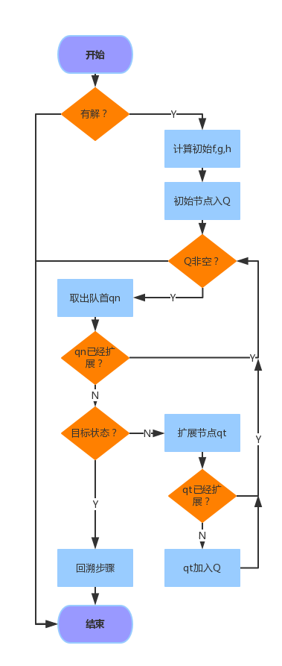
算法流程图

Slide 9

具体实现优化
在记录每个状态时，我们可以用一维数组或者二维数组记录相应位置的数字，但是效率不高，可以用一个32位整型数来表示每一个状态。因为数字只有8个，可以用3个bit完全表示，最高位的32-3*9=5个bit来记录空格位置。
例如上图：
初始状态为：0x205E88CE
目标状态为：0x07D63440

Slide 10
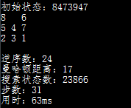
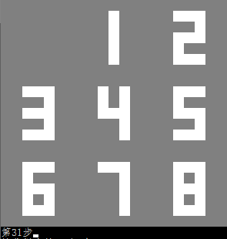
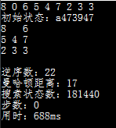
结果演示
有解状态
输入错误或无解状态

Slide 11
THANKS

